Slide 1

DENEY HAYVANLARI UYGULAMA VE ARAŞTIRMA MERKEZİ
2022 YILI FAALİYET RAPORU

Slide 2
Kurulum Süreci
Kurulma gerekçesi
  Merkez kurma talebimizin YÖK’e iletilmesi
  - 08/06/2015 tarih ve 31233 sayılı resmi yazı ile tarafımıza bildirildi.
Gıda Tarım ve Hayvancılık Bakanlığından çalışma izni alınması
  Tavşan, fare, sıçan ve bıldırcın türlerinin kullanımı ve tedarikçisi olarak 15.03.2016 tarih ve 122 numaralı çalışma izni verildi.
Orman ve Su İşleri Bakanlığından Etik Kurul Onay izninin alınması
  18.07.2016 tarih ve 144025 sayılı Doğa Koruma ve Milli Parklar Genel Müdürlüğünün onayı ile Hayvan Deneyleri Yerel Etik Kurul Yönetmeliği yürürlüğe girdi.

Slide 3
Hayvan Deneyleri Yerel Etik Kurul’u
Hayvan Deneyleri Yerel Etik Kurul Yönetmeliğinin yürürlüğe girmesi ile birlikte Merkezimize bağlı olarak Etik Kurul kuruldu.
Etik Kurul’umuz 12 üyeden oluşmakta, üye dağılımı;
7 üye Veteriner Fakültesinden
3 üye TIP Fakültesinden
2 üye T.C. vatandaşı sivil üye

Slide 4
Altyapı Olanakları
Merkezimiz, merkez yerleşkede bulunan tek katlı yaklaşık 250 m2 kapalı alana sahip binada hizmet vermektedir.
Merkezimiz tavşan, fare, rat ve bıldırcın türleri üzerinde yapılacak çalışmalar için gerekli altyapıya sahiptir.
6’lı bir adet tavşan kafesi (12-18 tavşan)
20’li bir adet fare kafesi (60-80 adet fare)
20’li bir adet rat kafesi (60-80 adet rat)
8 civciv, 11 geliştirme, 10 yumurtacı bıldırcın kafesi

Slide 5
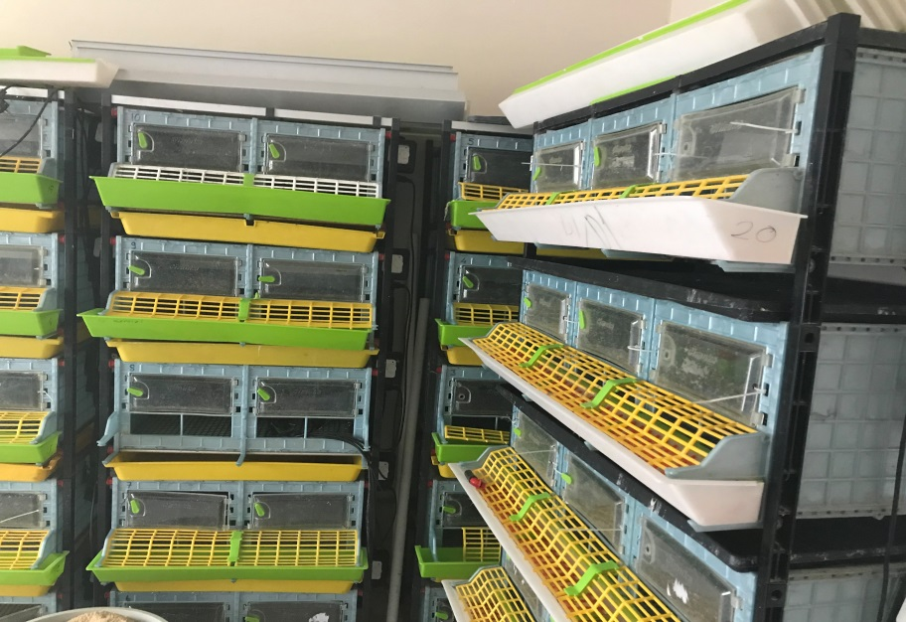
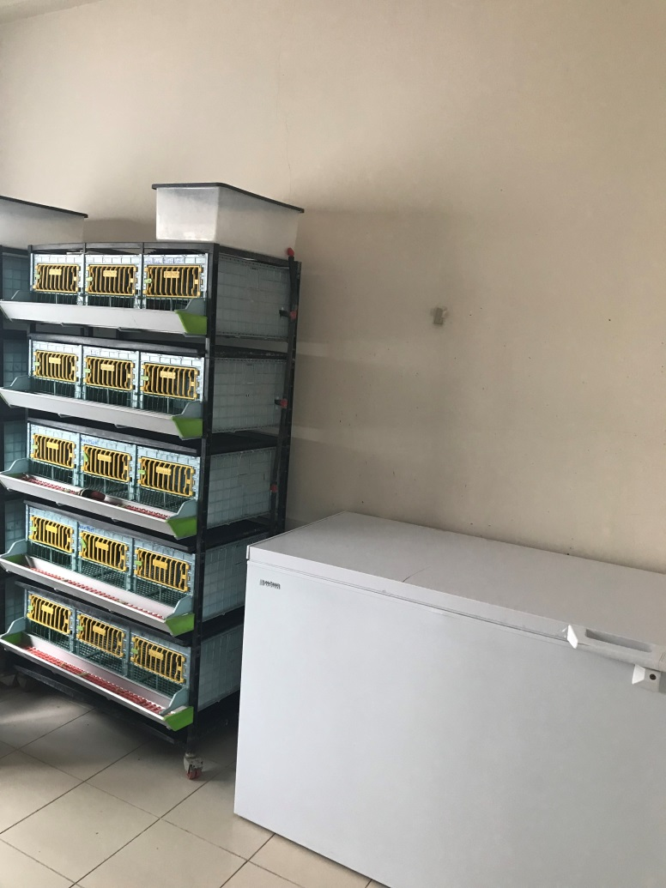
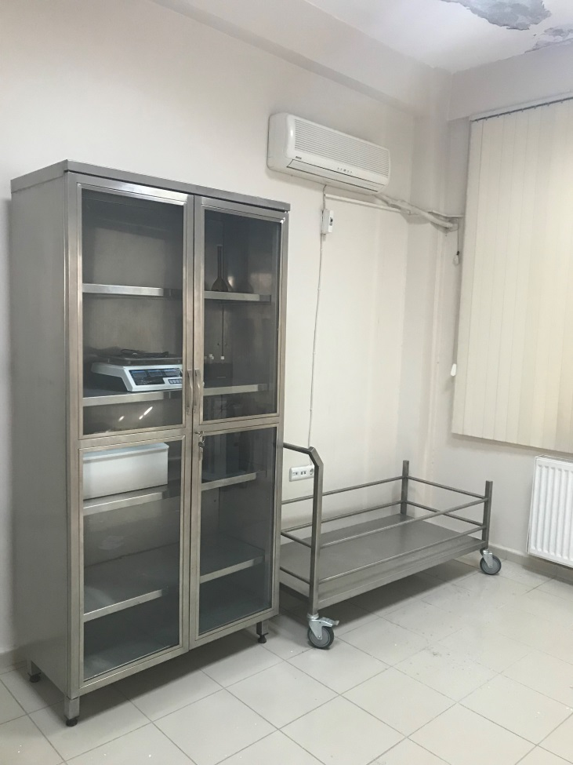
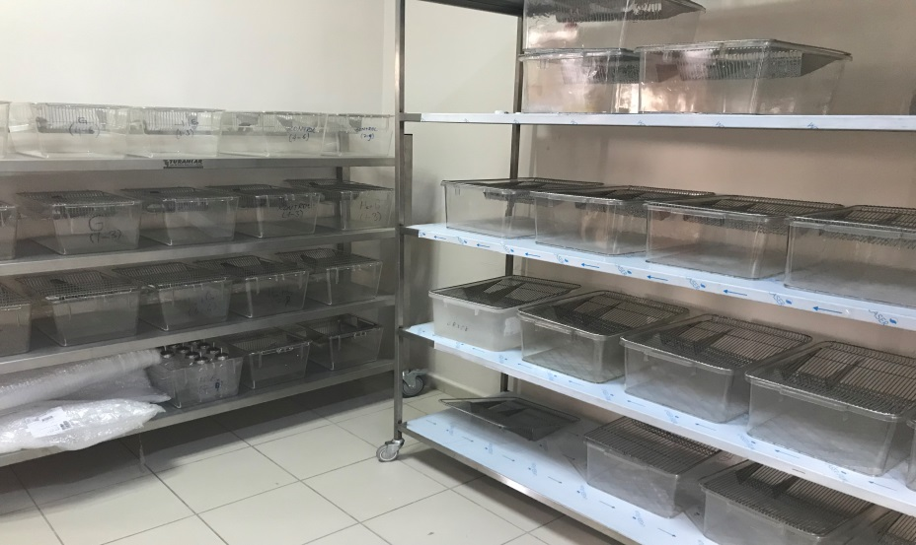

Slide 6
Altyapı Olanakları
Deneme uygulama odasında bir adet operasyon masası, bir adet aspirasyon cihazı, bir takım operasyon seti ile bir takım nekropsi seti bulunmakta olup, deney hayvanları üzerinde her türlü cerrahi, patolojik, histolojik çalışmalar yapılabilmektedir.

Slide 7
Personel Durumu
Müdür…………………………………….1
Müdür Yardımcısı…………………..1
Sekreter 1

Slide 8
DENEY HAYVANLARI
UYGULAMA VE ARAŞTIRMA MERKEZİ
2022 YILI
İSTATİSTİKLERİ

Slide 9
A- Proje İçerikleri
2 adet TÜBİTAK’a, 3 adet BAP, 6 ihtisas ve 14 adet diğerleri olmak üzere Etik Kurul’umuza toplam 25 adet başvuru yapıldı.
Başvuruların dağılımı;
12 çalışma sonuçlanmıştır. 14 destekleyicisi olmayan çalışma için verilen (8 Veterinerlik Fakültesi) Etik Kurul onayı alarak DEHAM ve küçükbaş hayvan çiftlikleri yapılarak tamamlandı.

Slide 10
B- Kullanılan Hayvan Türleri
304 adet kedi
• 641 adet koyun
• 174 adet keçi
• 300 adet köpek
70 adet kuzu
100 adet buzağı
100 adet inek
218 adet rat
100 adet arı
Koyun, keçi , inek, kedi ve köpek türlerinde yapılan çalışmaların büyük bir kısmı Siirt ve çevresinde görülen hastalıkların prevalansının tespit edilmesi amacıyla yapılan çalışmalardan oluşmaktadır.
Bıldırcın çalışmaları bazı maddelerin yem katkı maddesi olarak kullanım olanaklarının belirlenmesine yönelik olarak yapılan çalışmalardı.

Slide 11
Merkezin İhtiyaçları
Personel ihtiyacı
  Temizlik görevlisi
  Hayvan bakıcısı
  Veteriner hekim
  Laborant
Ekipman ihtiyacı
  Kapasiteyi arttırmak için kafes, rak alımı

Slide 12
Gelecekte Yapılması Planlananlar
Kezer de yapılacak Merkezin tamamlanmasıyla deney hayvanları üretimine başlanacaktır.
Deney Hayvanları Kullanımı Kursu düzenlenmesi planlanmaktadır.
  Hayvan bakıcısı ve araştırmacılar için
Çalışma izninde olmayan türler için de başvuru yapılması planlanmaktadır.
  Koyun, keçi, sığır, at vb.

Slide 13


